Slide 1
Основи информатике
8 - разред

Slide 2
Бинарна аритметика
Основне аритметичке операције у бинарном бројном систему се изводе употребом одређених правила.

Slide 3
Сабирање бинарних бројева
Таблица сабирања бинарних бројева:
0 | + | 0 | = | 0
1 | + | 0 | = | 1
0 | + | 1 | = | 1
1 | + | 1 | = | 0 i 1 пренос

Slide 4
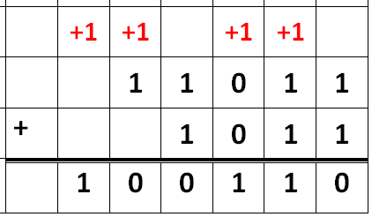
Сабирање бинарних бројева
Примјер: Сабрати бројеве 11011 i 1011.
_{Рјешење:}

Slide 5
Множење бинарних бројева
Таблица множења бинарних бројева:
0 | * | 0 | = | 0
1 | * | 0 | = | 0
0 | * | 1 | = | 0
1 | * | 1 | = | 1

Slide 6
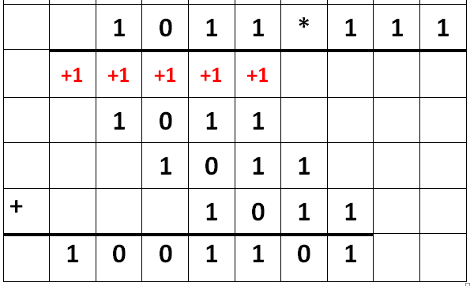
Множење бинарних бројева
Примјер: Израчунати призвод бинарних бројева 1011 и 111.
Рјешење:

Slide 7
Домаћи задатак
Задатак 1.
Израчунати збир бројева 1110 и 1001.
Задатак 2.
Израчунати производ бројева 1000 и 101.

Slide 8
Хвала на пажњи

